Slide 1
Jak konkrétně začít aneb nebojte se zjistit, jak jste dobří.
Školení AACR2 – staré tisky pro účastníky SK ČR
Národní technické muzeum Praha
Běla Moravcová
Národní knihovna ČR

Slide 2
Jak začít?
www.caslin.cz
Poslat vzorek cca 20 – 50 záznamů (export z vašeho katalogu) – e-mail, FTP
Adresa skc@nkp.cz nebo
  jan.matejovic@nkp.cz
  bela.moravcova@nkp.cz
Nebojte se napsat a ptát se ☺

Slide 3
Co je třeba dodržovat?
Standardy
Formát dat
Kódování jazyka

Slide 4
Standardy
Výměnný formát UNIMARC/MARC21
Standardy pro jmenné zpracování – ISBD
Pravidla pro jmenné zpracování – AACR2
Pro věcné zpracování – notace MDT/konspekt
Instrukce – MINIMÁLNÍ ZÁZNAM pro SK ČR (obsah a struktura záznamu)
  minimální záznam pro staré tisky: http://caslin.cz/spoluprace/standardy/stare-tisky-minimalni-zaznam/
Názvovou konvenci pro odesílání dat do SK ČR
  Př. aba100uc.mal_130422

Slide 5
Formát dat
MARC21 – exportní soubor Aleph500
MARC21 – ISO 2709
UNIMARC – exportní soubor Aleph500
UNIMARC – exportní soubor Aleph300
UNIMARC – ISO 2709
UNIMARC – řádkový

Slide 6
Kódování jazyka
UNICODE – UTF-8
PC Latin 2 (+ GIZMO)
Kód Kamenických (+ GIZMO)
ISO 8859-2 (+ GIZMO)
CP – 1250 (+ GIZMO)

Slide 7
Období testů skončilo a co dál?
Záznamy dostanou kvalitativní váhu, která je při každém importu automaticky kontrolována
Podpis smlouvy o spolupráci mezi Národní knihovnou ČR jako správcem Souborného katalogu ČR a knihovnou jako novým účastníkem
  dohoda o způsobu dodávání – on-line
    FTP
    OAI
  frekvenci dodávání dat (1x týdně - 1x 3 měsíce)
  údaje k propojení do lokálního katalogu
    http://www.knihovnatr.cz/katalog/l.dll?cll~

Slide 8
Průběh dodávání dat
Knihovna:
  Vygeneruje dávku záznamů z katalogu
  Pojmenuje ji dle názvové konvence (http://www.caslin.cz/spoluprace/dodavani-dat/importy-konvence/)
  Zašle OZNÁMENÍ o uložení dávky na skc@nkp.cz
SK ČR
  Zašle potvrzení o převzetí dávky
  Správce Aleph zašle na přednastavenou adresu informace o odmítnutých souborech
  Statistika importu

Slide 9
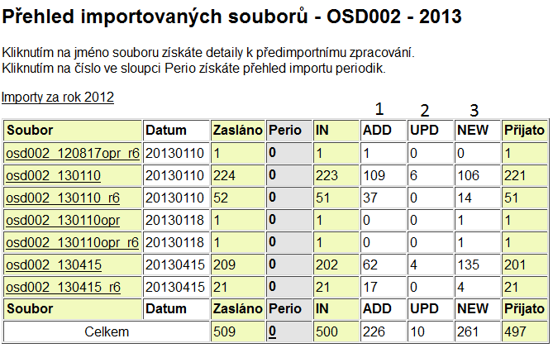
Statistiky importu
Tabulka importu
  Přehled všech souborů
  Datum importu
  Počet celkem zaslaných záznamů
  Periodika
  Kolik záznamů prošlo kontrolami
    1. připojeno k již existujícímu záznamu
    2. záznam lepší kvality přepsal existující záznam v SK ČR
    3. nově přidáno do SK ČR
  Kolik záznamů bylo přijato
  Kolik záznamů knihovna zaslala celkem

Slide 10
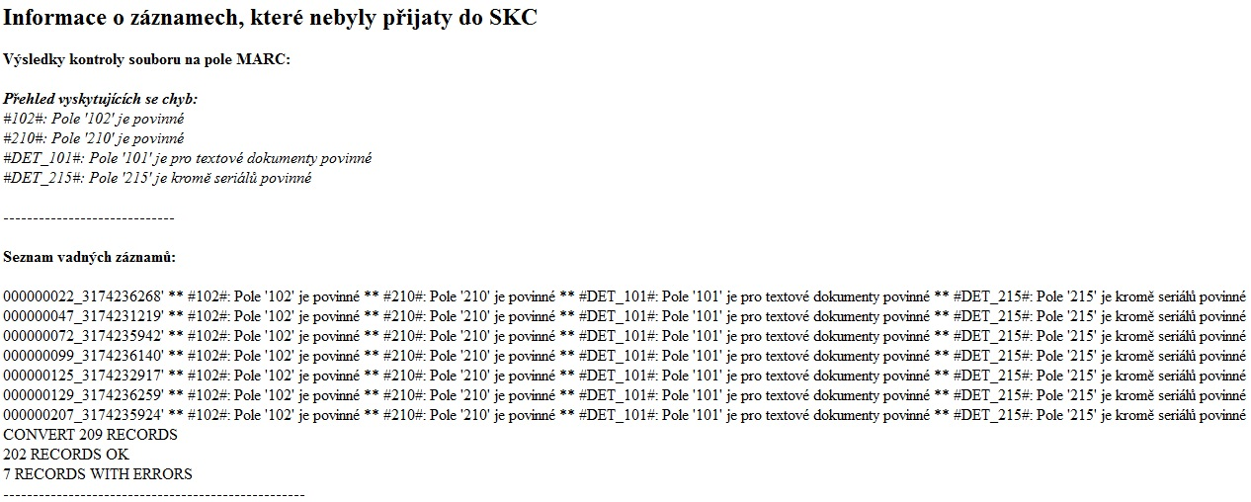
Statistiky importu

Slide 11
Statistiky importu
Přímý odkaz:
    http://sigma.nkp.cz/web/skc/sigla/sigla.htm

Slide 12
Správce SK ČR předpokládá, že…
Dodávající knihovna statistiku otevře
Záznamy, které nebyly v pořádku, ve svém katalogu opraví
    nebo
Záznamy ve svém katalogu ponechá tak, jak jsou, ale dokumenty připíše prostřednictvím on-line formuláře do SK ČR
Správce SK ČR nemá žádný nástroj na to, aby zkontroloval zda to knihovna opravdu udělala

Slide 13
K vzájemné dobré spolupráci přispěje…
Každá informace týkající se:
  Změny linku do knihovny
  Změny výměnného formátu
  Přečíslování databáze (propojení do SK ČR)
  Záměru posílat záznamy vzniklé při retrokatalogizaci
  Záměru posílat periodika
    U obou výše zmíněných je třeba provést znovu testování a stanovení váhy záznamu
  Souboru většího než 10 000 záznamů
    u standardních záznamů, pokud jde o retrokatalogizaci, tak větší než 20 000 záznamů

Slide 14
Co nás potěšilo…
Knihovna BEE001
  původních 309 záznamů v SK ČR se v období 11. 4. – 22. 4. 2013 rozrostlo na 570 díky připisování přes on-line formulář
  ☺

Slide 15
Děkuji za pozornost!
Běla Moravcová
Dotazy směřujte na:
bela.moravcova@nkp.cz
jan.matejovic@nkp.cz

